Slide 1




ВЫЕЗДНОЕ ЗАСЕДАНИЕ
СОВЕТА ТЕХНИЧЕСКОЙ ИНСПЕКЦИИ ТРУДА ВОЛГОГРАДСКОЙ ОБЛАСТНОЙ ОРГАНИЗАЦИИ ОБЩЕРОССИЙСКОГО ПРОФСОЮЗА ОБРАЗОВАНИЯ
В РАМКАХ ВСЕМИРНОГО ДНЯ ОХРАНЫ ТРУДА
«РЕВОЛЮЦИЯ В ОБЛАСТИ ОХРАНЫ ТРУДА :
РОЛЬ ИСКУССТВЕННОГО ИНТЕЛЕКТА
И ЦИФРОВИЗАЦИИ НА РАБОЧИХ МЕСТАХ».
ВОЛГОГРАД 2025

Slide 2


Slide 3
ОЧНЫЙ ЭТАП
ОБЛАСТНОГО СМОТРА - КОНКУРСА
НА ЗВАНИЕ
«ЛУЧШИЙ УПОЛНОМОЧЕННЫЙ ПО ОХРАНЕ ТРУДА ПРОФСОЮЗА»
ВОЛГОГРАД 2025

Slide 4
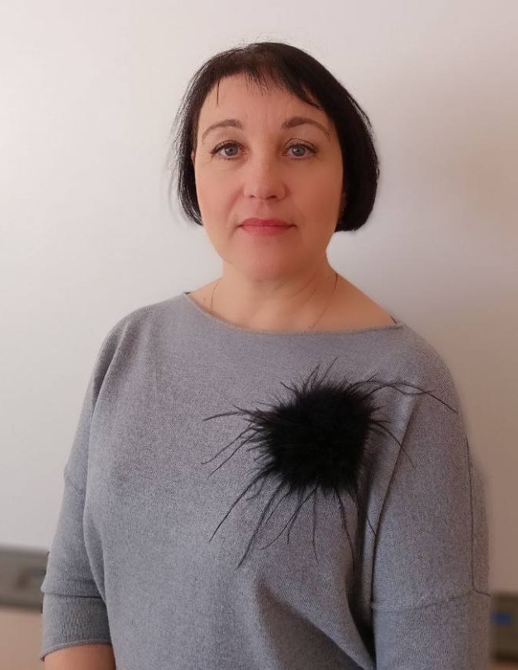
Уполномоченный по охране труда
Тормосина Светлана Анатольевна –
учитель начальных классов МОУ «Средняя школа № 48 Ворошиловского района Волгограда»

Slide 5
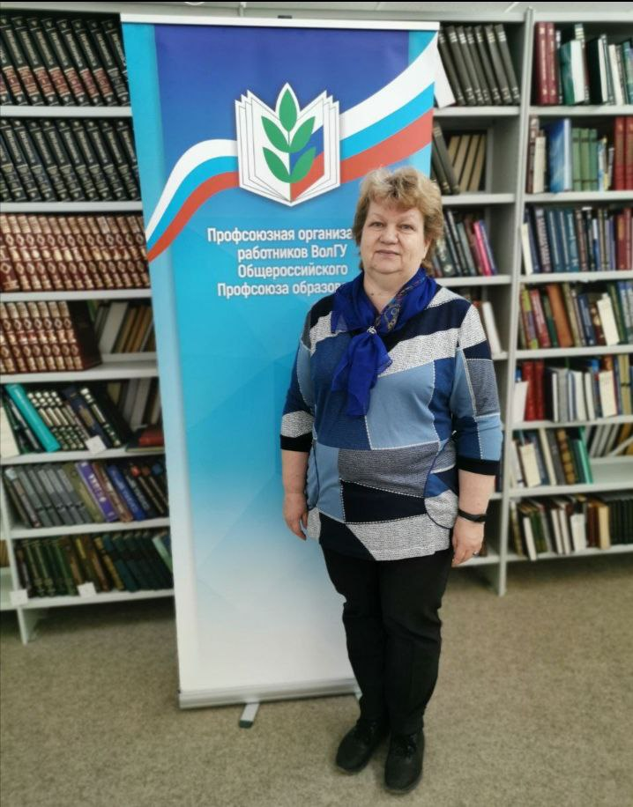
Уполномоченный по охране труда
Чернецова Елена Владимировна –
главный библиотекарь Научной библиотеки им. О.В. Иншакова ВолГУ

Slide 6
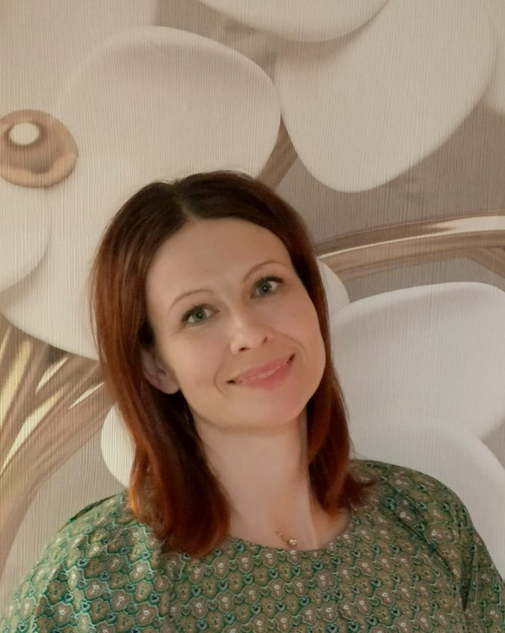
Уполномоченный по охране труда
Смоленцева Ольга Ивановна–
Воспитатель муниципального образовательного учреждения «Детский сад № 362 Дзержинского района Волгограда»

Slide 7
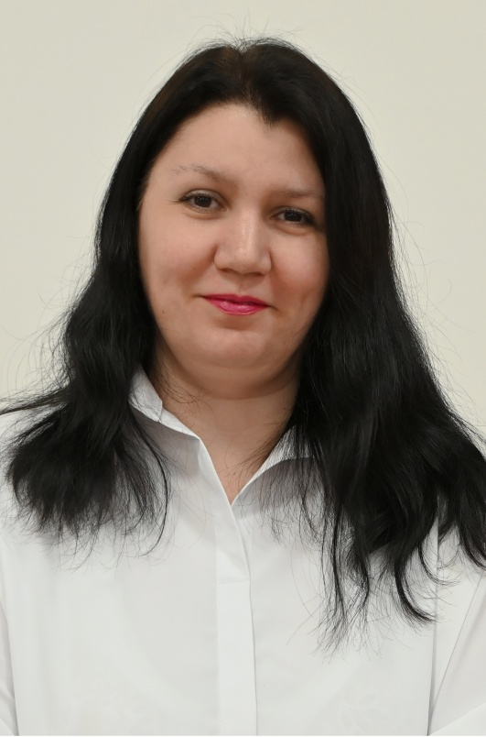
Уполномоченный по охране труда
Шишкевич Екатерина Васильевна –
учитель начальных классов, методист МОУ СШ № 18 Тракторозаводского района Волгограда

